Slide 1
Kennedy Anderson Guimarães de Araújo
24 anos;
Bacharel em Matemática Industrial, Janeiro/2017;
Mestrando em Modelagem e Métodos Quantitativos, Março/2019;
Características e interesses acadêmicos:
Aprendizado de Máquina;
Mineração de Dados;
Otimização Combinatória;
Pesquisa Operacional;
Modelagem Estatística;
Planejamento e Controle de Produção.

Slide 2
Sumário
Ferramentas utilizadas para o trabalho.
Pré-processamento dos dados.
Estatísticas gerais.
Seleção de características mais importante e análise descritiva.
Seleção de 1000 clientes para ofertar fatura por e-mail.
Seleção de 1000 clientes para ofertar SMS alerta.
Escolha e ajuste de modelos de aprendizado de máquina para prever qual produto ofertar para um certo cliente.

Slide 3
Ferramentas utilizadas para o trabalho.
Linguagem de programação Python 3.7 com o IDE Spyder.
Bibliotecas pandas, numpy e datetime para tratamento dos dados.
Bibliotecas matplotlib, seaborn e pylab para confecção dos gráficos.
Bibliotecas sklearn para ajuste e seleção de modelos de aprendizado de máquina.
Excel visualização de tabelas e criação de tabelas dinâmicas.

Slide 4
Pré-processamento do dados
Transformação de DataNascimento coluna Idade;
Tratamento de valores faltantes: substituídos por ‘NaN’;
Padronizar valores categóricos, caso necessário:
Exemplo: verificar se existiam casos como ACESSÓRIOS/CALÇADOS/ARTIGOS ESPORTIVOS e ACESSÓRIOS / CALÇADOS / ARTIGOS ESPORTIVOS, os dois significariam a mesma coisa, mas teriam valores diferentes nos dados.
Não foram constatados casos como este.

Slide 5
Pré-processamento do dados
Anomalias nos dados:
Clientes com fatura por e-mail sem e-mail cadastrado;
Clientes com idade muito avançada ou muito jovens:
Exemplo: havia clientes com 2 anos e outros com 120 anos.
Remoção de clientes com idade menor que 18 anos e maior que 100 anos;
Remoção de clientes com fatura por e-mail, porém sem e-mail cadastrado
Detecção de clientes com mesmos dados cadastrais (duplicados).
Redução de 67454 para 66289.

Slide 6
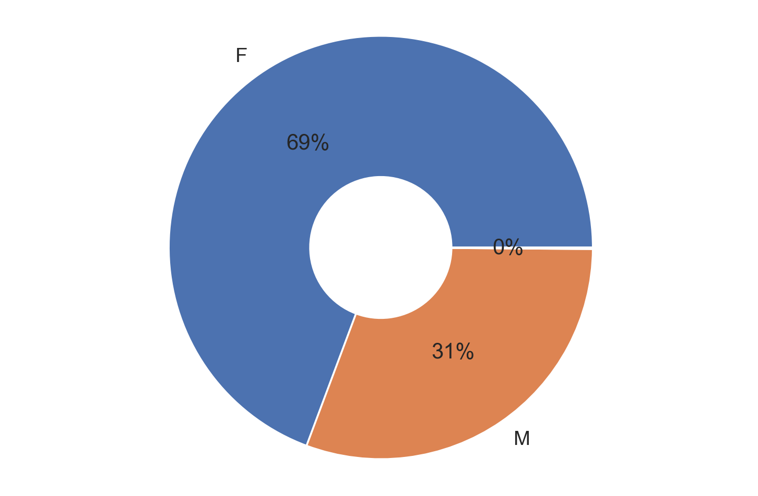
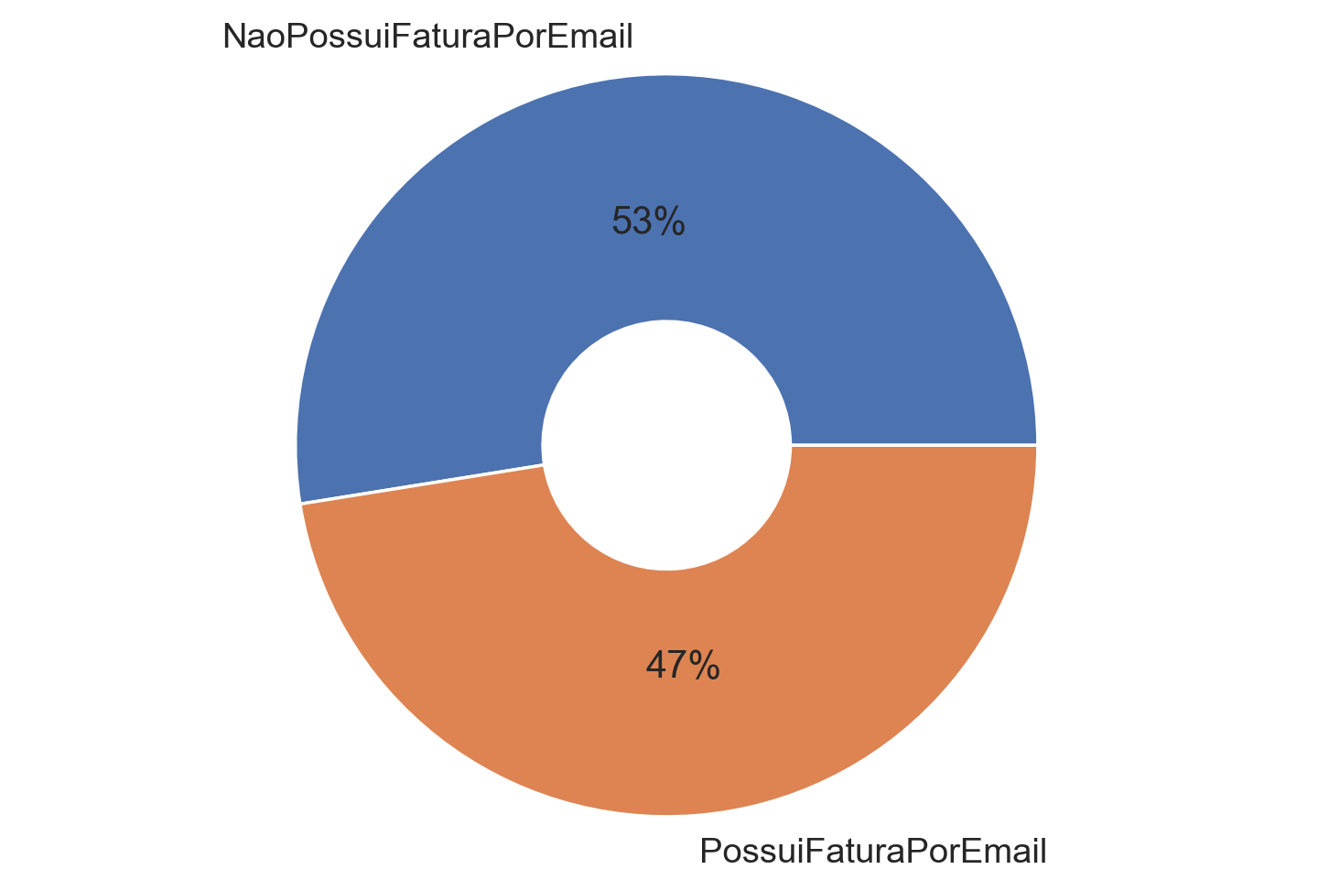
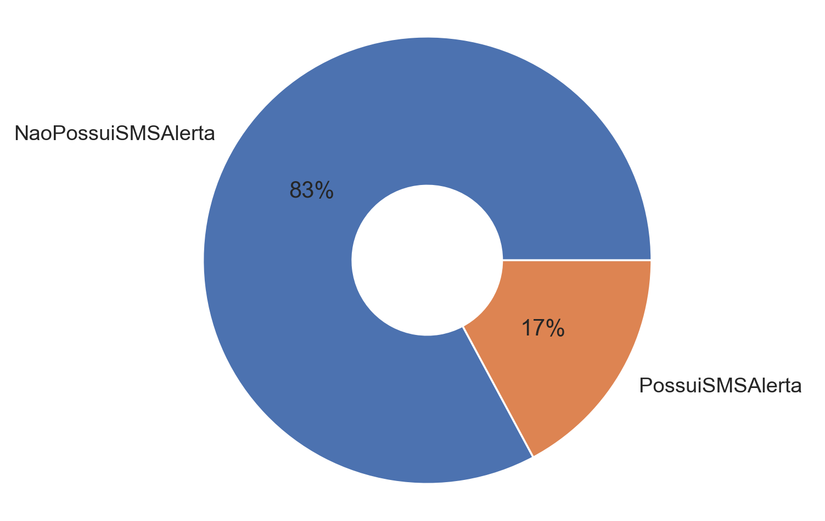
Estatísticas gerais
Clientes: 66289;
Cidades: 1086;
Estados: 21;
Setores: 12;
Idades: média de 41.54 anos e desvio padrão de 13.31 anos.
Compras no último ano: média de 7.86 e desvio padrão de 8.53.
Tempo médio na FortBrasil: média de 6.41 meses e desvio padrão de 2.62 meses.

Slide 7
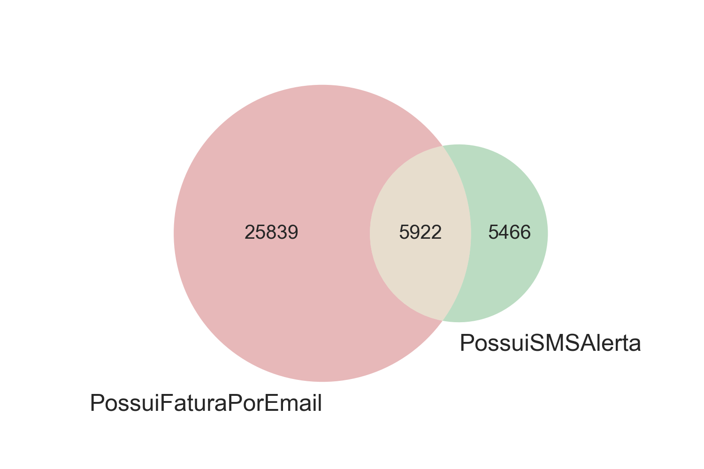
Diagrama de Venn para clientes com fatura por e-mail e SMS alerta

Slide 8
Seleção das características mais importantes para redução da dimensão dos dados
Foi ajustado um modelo multi-classe com o classificador RandomForest com o pacote scikit-learn no Python;
As colunas relacionadas as classes são: PossuiFaturaPorEmail e PossuiSMSAlerta;
Foi usada a função sklearn.feature_selection.SelectFromModel para selecionar as características com mais importância;
Foram selecionadas as características em que somavam mais de 85% de importância para o modelo ajustado;
Características finais retornadas foram: TempoNaFortbrasilEmMeses, Idade, QtdComprasUlt12Meses, QtdComprasUlt6Meses, QtdComprasUlt3Meses, QtdComprasUltMes, Cidade, Atividade_Emissor e PossuiEmailCadastrado.

Slide 9
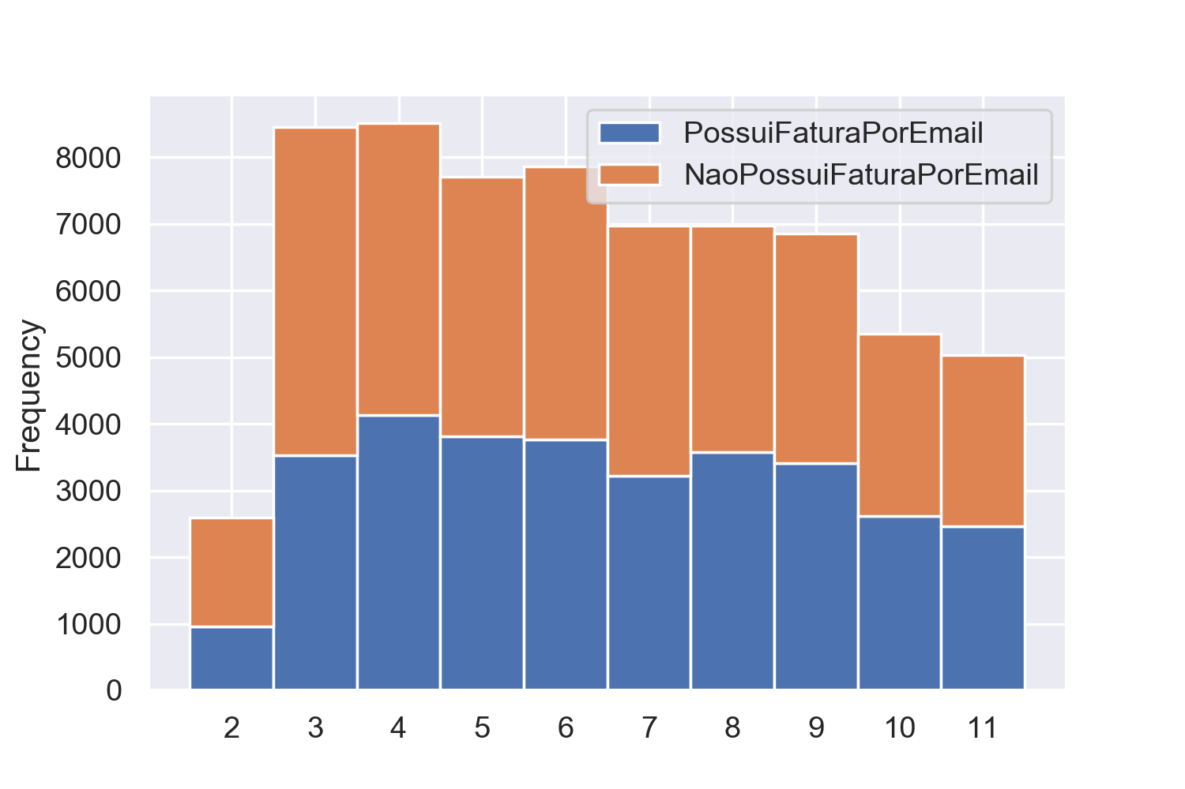
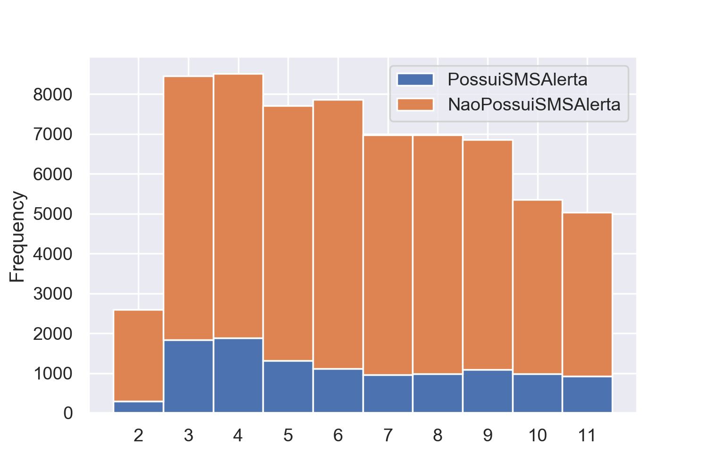
Histogramas para tempo na FortBrasil em meses

Slide 10
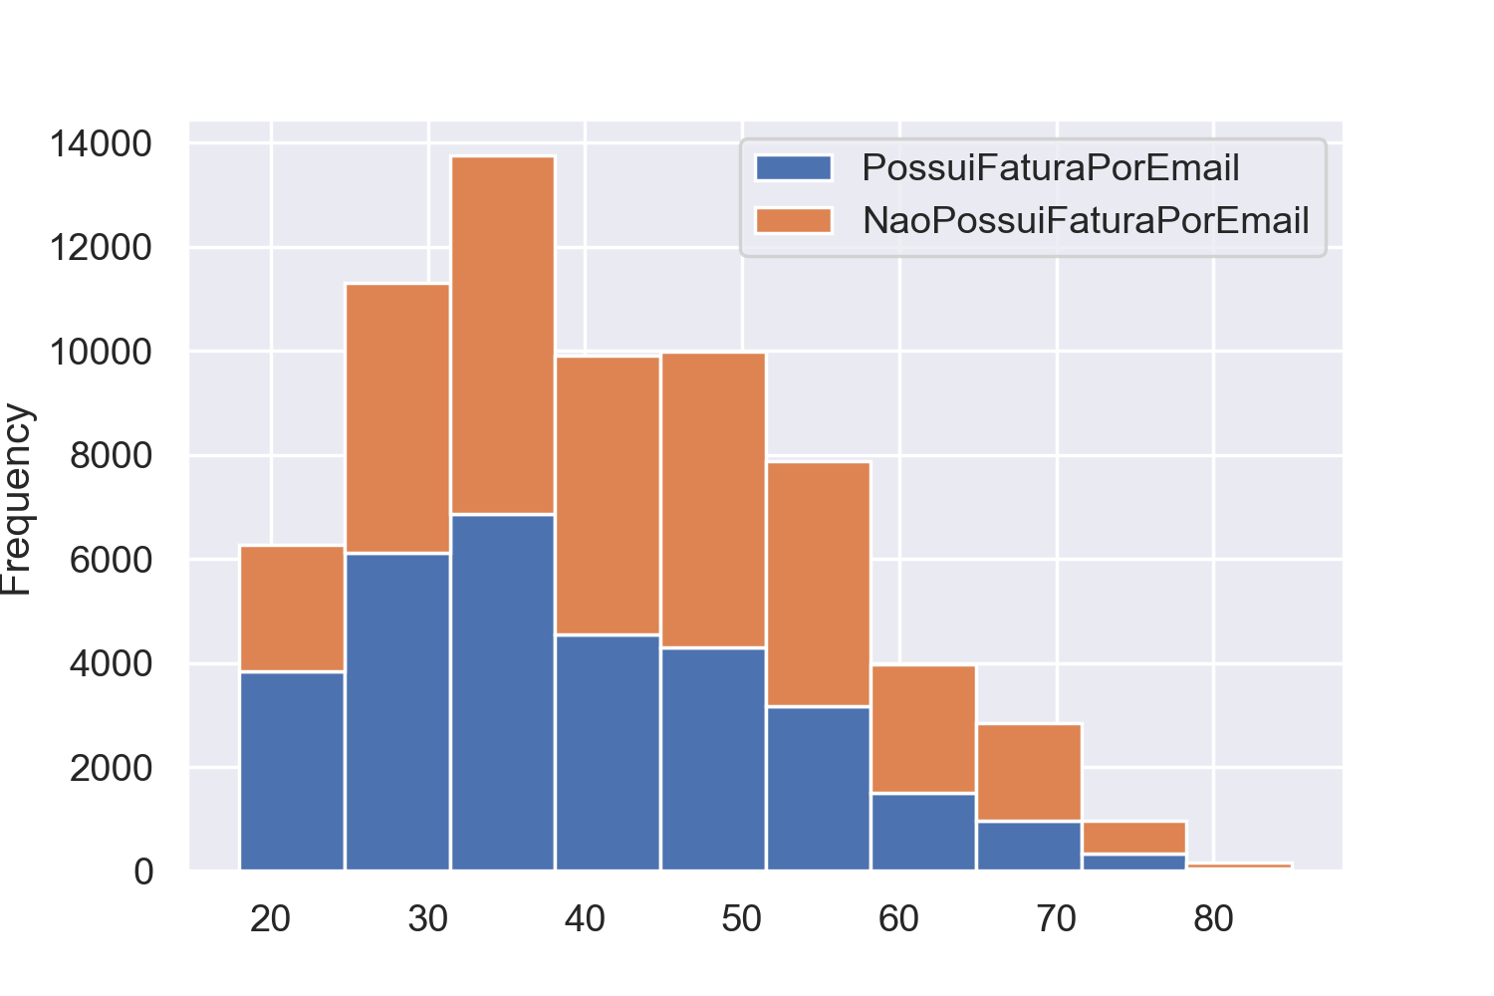
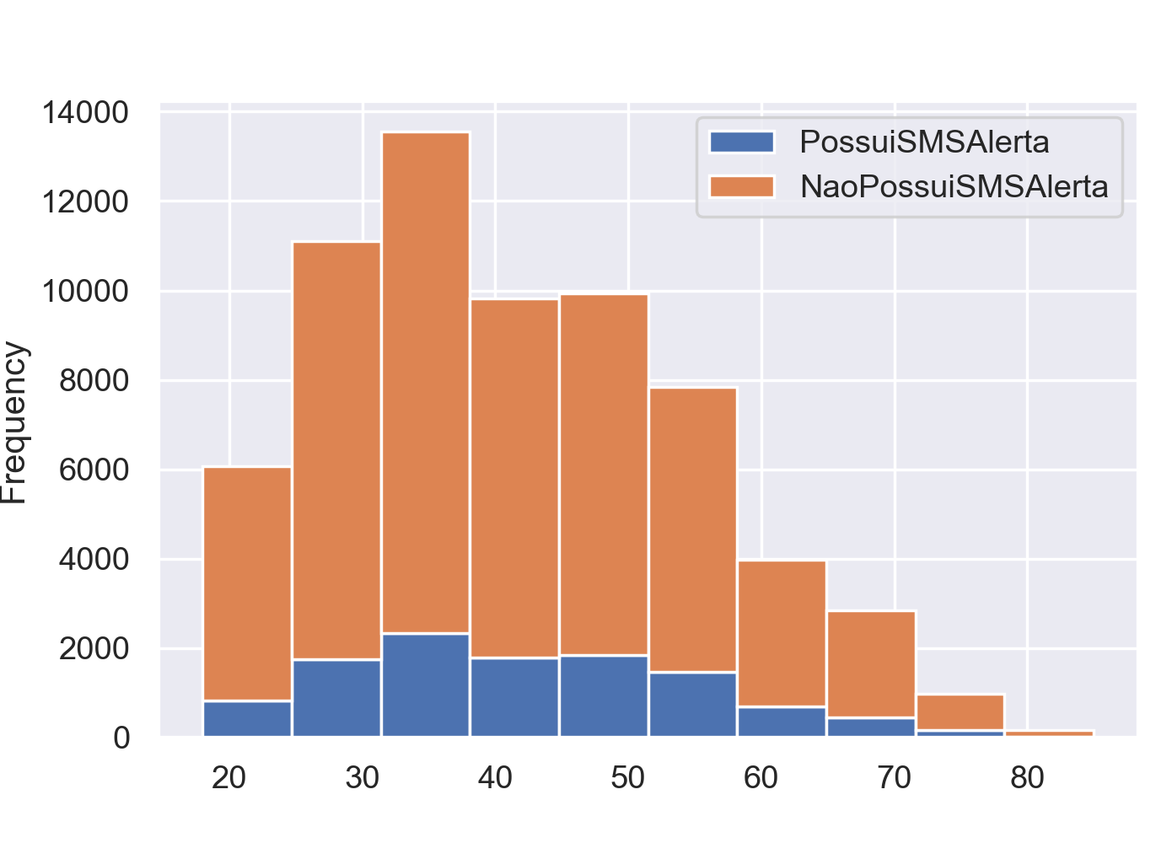
Histogramas para idade dos clientes que possuem fatura por e-mail ou SMS alerta

Slide 11
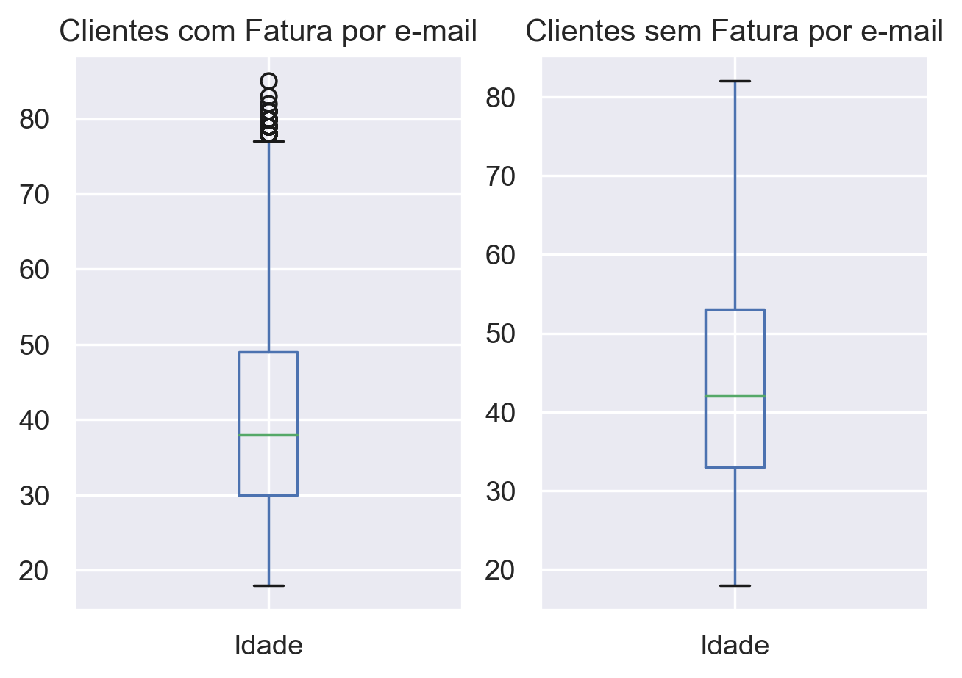
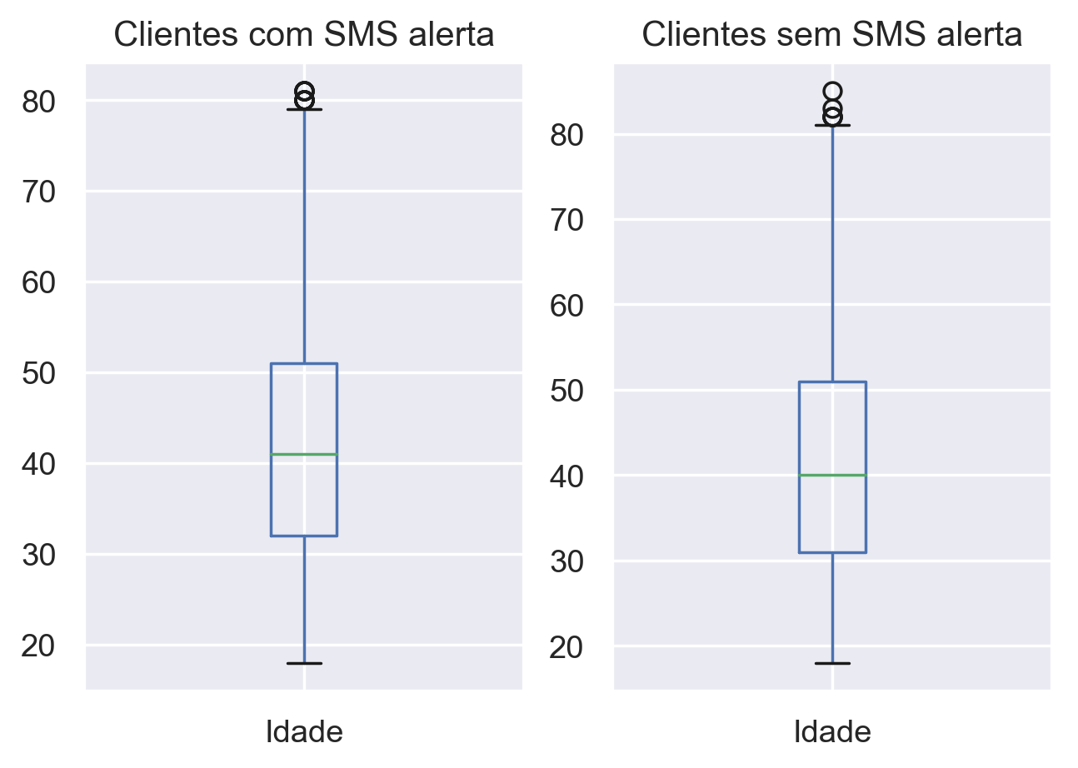
Variação de idade dos clientes que possuem, ou não, fatura por e-mail e SMS alerta

Slide 12
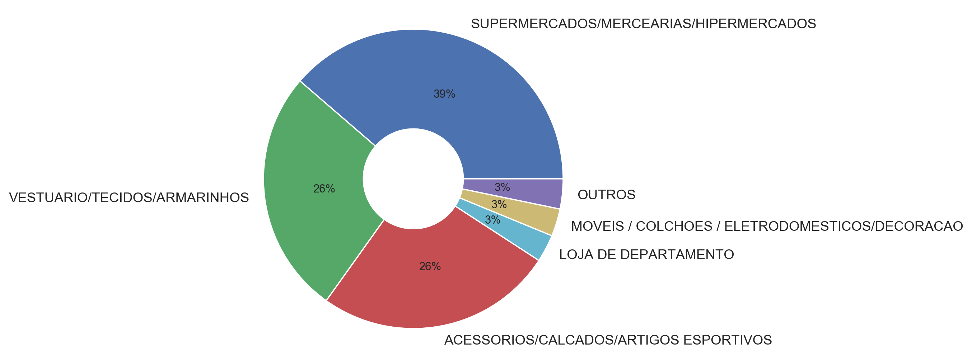
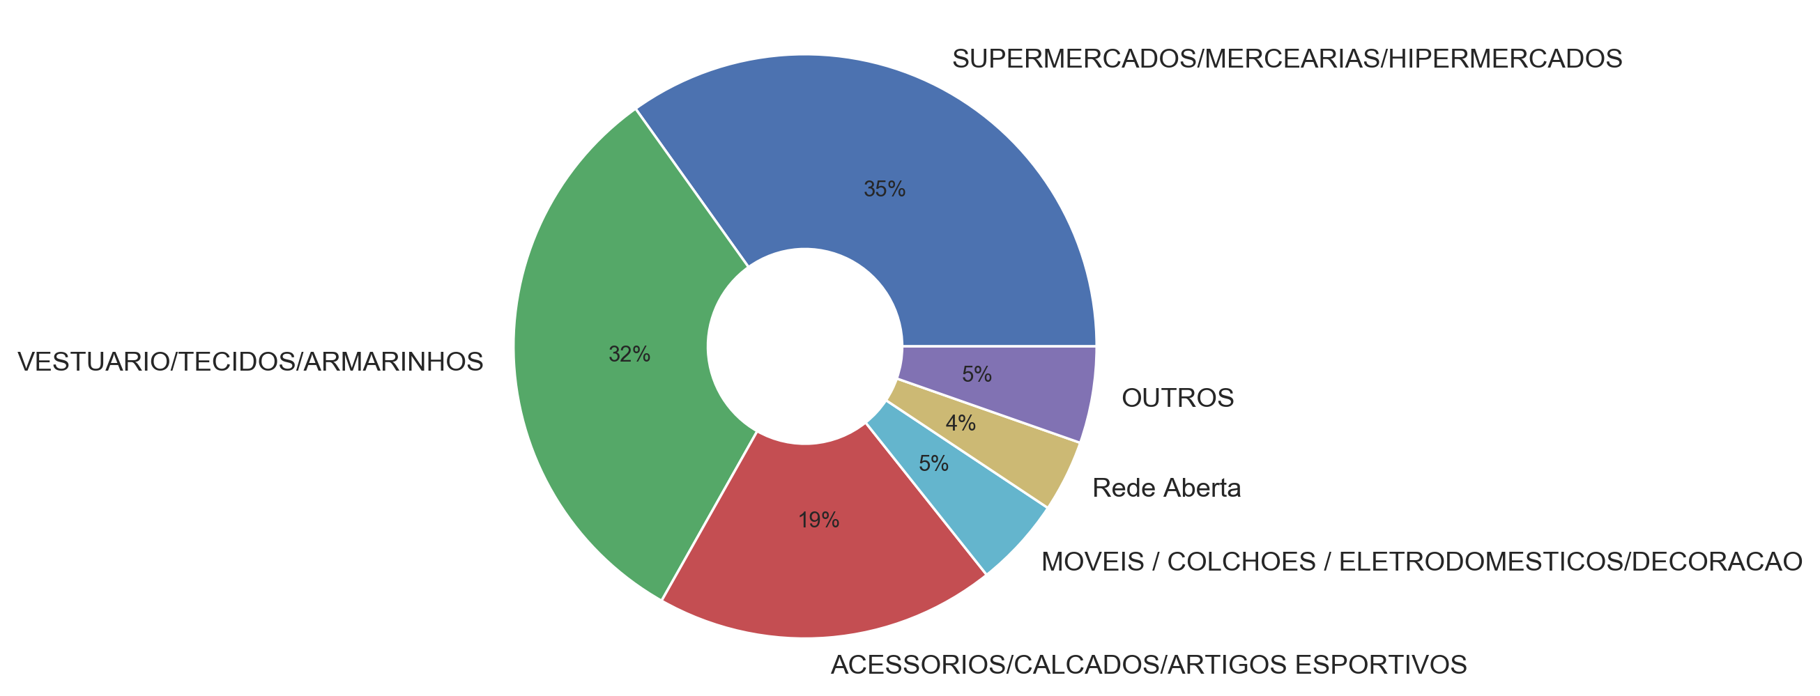
Clientes que possuem fatura por e-mail ou SMS Alerta por setor
Com fatura por e-mail
Com alerta SMS

Slide 13
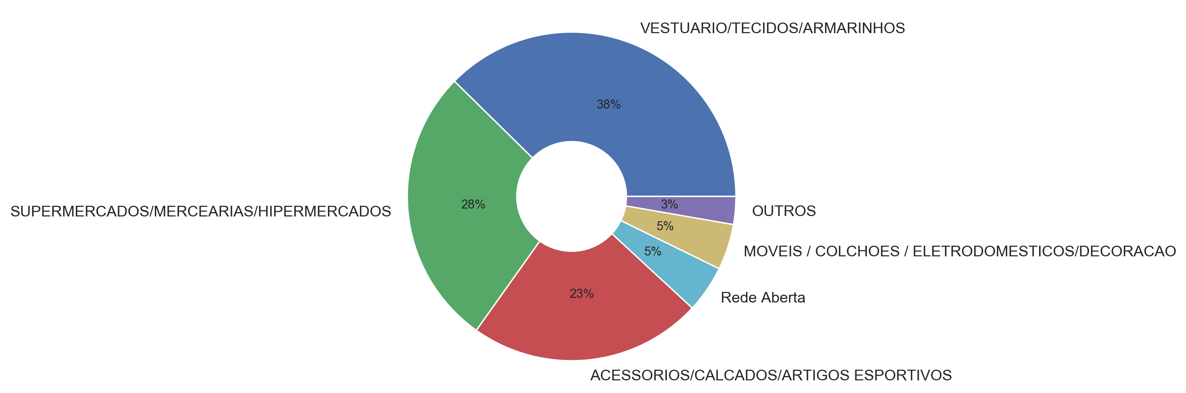
Clientes que não possuem ambos os produtos por setor

Slide 14
Clientes que possuem, ou não, SMS Alerta

Slide 15
Clientes que possuem, ou não, fatura por e-mail

Slide 16
Médias de compras dos últimos meses
PossuiSMSAlerta | Média de QtdComprasUlt12Meses | Média de QtdComprasUlt6Meses | Média de QtdComprasUlt3Meses | Média de QtdComprasUltMes
Não | 7.62 | 6.81 | 4.45 | 1.74
Sim | 8.66 | 7.68 | 5.17 | 2.08
Total Geral | 7.80 | 6.96 | 4.57 | 1.80
PossuiFaturaPorEmail | Média de QtdComprasUlt12Meses | Média de QtdComprasUlt6Meses | Média de QtdComprasUlt3Meses | Média de QtdComprasUltMes
Não | 6.87 | 6.12 | 4.07 | 1.62
Sim | 8.82 | 7.87 | 5.12 | 1.99
Total Geral | 7.80 | 6.96 | 4.57 | 1.80

Slide 17
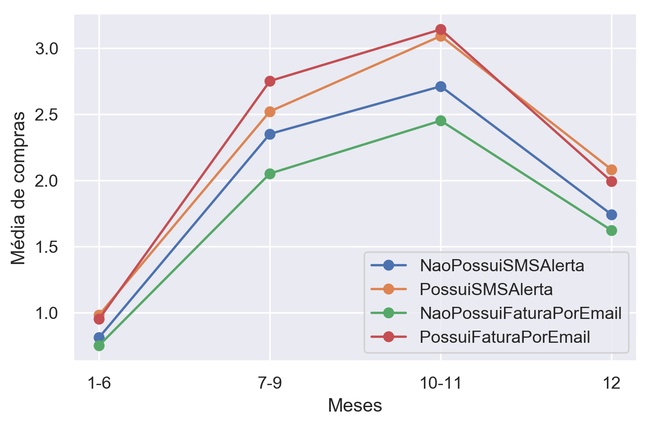
Médias de compras ao longo dos últimos 12 meses

Slide 18
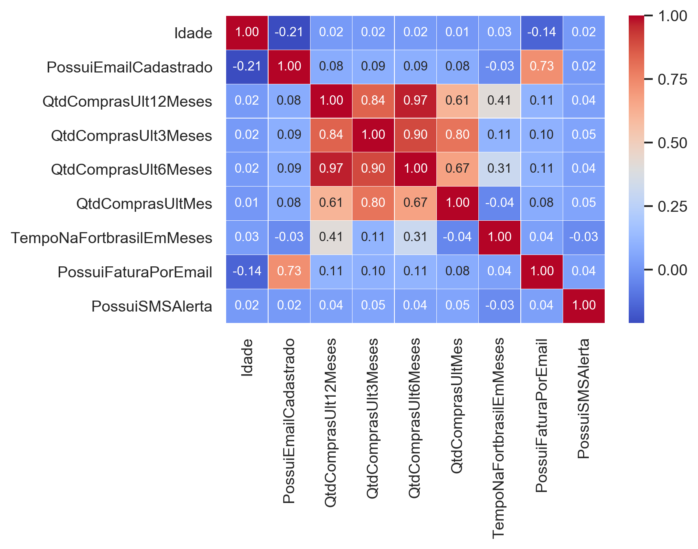
Correlações entre variáveis

Slide 19
Selecionando 1000 clientes para ofertar fatura por email
Tratamento de variáveis categóricas:
Colunas relacionadas às variáveis categóricas foram transformadas variáveis dummy;
Exemplo:
Separação dos dados nos clusters com PossuiFaturaPorEmail = 1 (grupo 1) e PossuiFaturaPorEmail = 0 (grupo 2);
Para o grupo 1, foi calculado um centroide, isto é, as médias de cada variável para o grupo;
Os 1000 clientes do grupo 2 mais próximos do centroide do grupo 1 considerando distância euclidiana, foram selecionados para ofertar fatura por email;
Em outras palavras, os 1000 clientes do grupo 2 mais parecidos com o grupo 1 foram selecionados.
Sexo | Sexo_M | Sexo_F
NaN | 0 | 0
M | 1 | 0
F | 0 | 1

Slide 20
Selecionando 1000 clientes para ofertar SMS alerta
Mesmo procedimento de tratamento de variáveis categóricas utilizado no slide anterior.
Separação dos dados nos clusters com PossuiSMSAlerta = 1 (grupo 1) e PossuiSMSAlerta = 0 (grupo 2);
O procedimento para selecionar 1000 clientes para ofertar SMS alerta foi o mesmo utilizado no slide anterior.

Slide 21
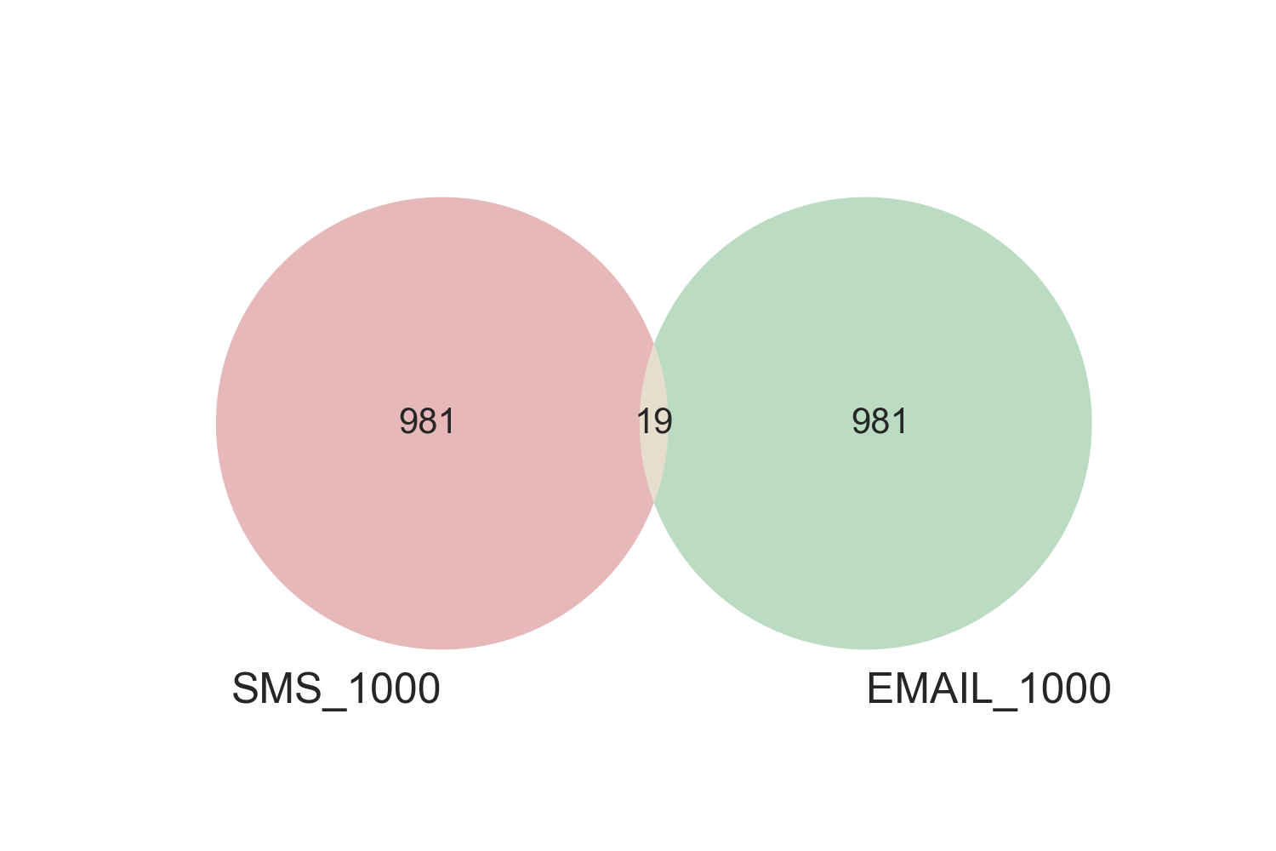
Clientes selecionados para oferecer cada produto
IdConta dos 1000 clientes para ofertar fatura por e-mail no arquivo EMAIL_1000.csv.
IdConta dos 1000 clientes para ofertar SMS alerta no arquivo SMS_1000.csv.

Slide 22
Tratamento dos dados para os modelos de machine learning
Variáveis categóricas transformadas em variáveis dummy, de 9 para 752 colunas após transformação;
As colunas PossuiFaturaPorEmail e PossuiSMSAlerta foram substituídas pela coluna Classe que assume os valores:
Classe = 1: Ofertar SMS alerta;
Classe = 2: Ofertar fatura por e-mail.
Conjunto de treinamento: clientes que possuem pelo menos um produto.
Clientes com SMS alerta e sem fatura por e-mail recebem classe 1;
Clientes com fatura por e-mail (com ou sem SMS alerta) recebem classe 2.
Normalização de dados para seguir uma distribuição normal com média 0 e variância 1;
Análise de componentes principais: para redução da dimensão dos dados e melhor tempo de processamento dos algoritmos foi utilizado apenas 10 componentes principais.

Slide 23
Modelo para escolher qual produto ofertar a um dado cliente
Modelos selecionados para testes:
Máquinas de vetores suporte (SVM): kernel linear, C = 1.
Máquinas de vetores suporte (SVM): kernel exponencial, γ = 0.7, C =1.
Máquinas de vetores suporte (SVM): kervel polinomial de grau 3, C = 1.
Árvore de decisão com hiperparâmetros padrão.
Floresta Aleatória com hiperparâmetros padrão.
Rede Neural: solver para otimização dos pesos ‘lbfgs’, 2 camadas de tamanhos 5 e 2, α = 1e-5.
Regressão logística com hiperparâmetros padrão.
Para validar os modelos foi utilizada a cross-validation com avaliação de precisão e 10 dobras;

Slide 24
Modelo para escolher qual produto ofertar a um dado cliente
Modelo | Precisão
1 | 85.22%
2 | 94.79%
3 | 88.51%
4 | 90.65%
5 | 94.22%
6 | 93.62%
7 | 86.85%
Modelo final escolhido para ajustar o conjunto de dados: Modelo 2, máquina de vetores suporte com kernel exponencial, γ = 0.7 e C =1.

Slide 25
Matriz de confusão para modelo ajustado com o conjunto de dados
 |  | Classe prevista
 |  | 1 | 2
Classe real | 1 | 4055 | 1402
 | 2 | 297 | 31167

Slide 26
Exemplo de predição
TempoNaFortbrasilEmMeses | Idade | QtdComprasUlt12Meses | QtdComprasUlt6Meses | QtdComprasUlt3Meses | QtdComprasUltMes | Cidade | Atividade_Emissor | PossuiEmailCadastrado
11 | 53 | 6 | 3 | 1 | 1 | FORTALEZA | Rede Aberta | 0
Transformado em variáveis dummy;
Dados normalizados;
Reduzido a 10 componentes principais;
Predição do modelo ajustado: Classe 1, ou seja, oferte SMS alerta a esse cliente.

Slide 27
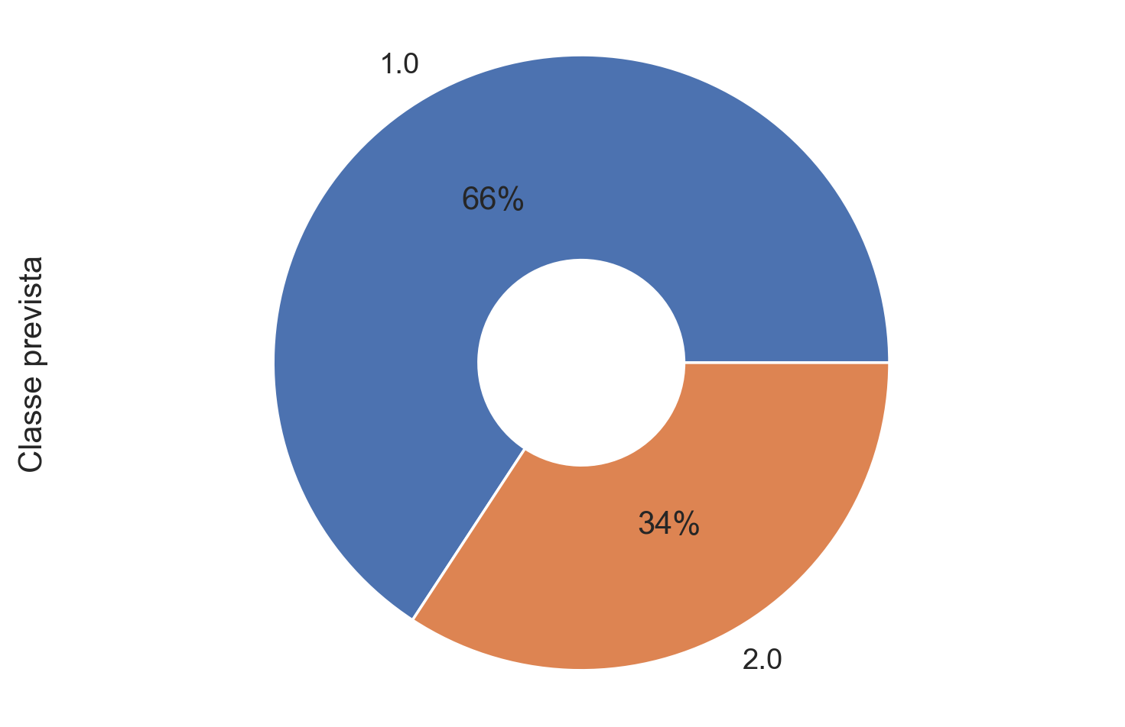
Previsão do conjunto de testes
Para o conjunto de testes foi utilizado o grupo de clientes que não tinham ambos os produtos.

